Slide 1

  Chào mừng các em đến với tiết Toán

Slide 2





HOA HỒNG TẶNG CÔ
Các em hãy hái những bông hoa hồng đẹp nhất để dành tặng mẹ và cô giáo bằng cách trả lời nhanh và đúng các câu hỏi.

Slide 3







CHÚC MỪNG NGÀY 8/3

Slide 4

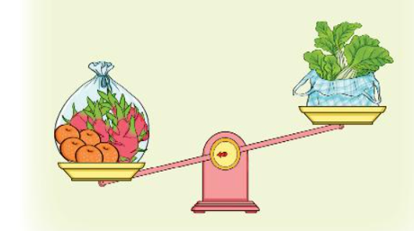

Túi quả và túi rau, túi nào nặng hơn?
Túi quả

Slide 5
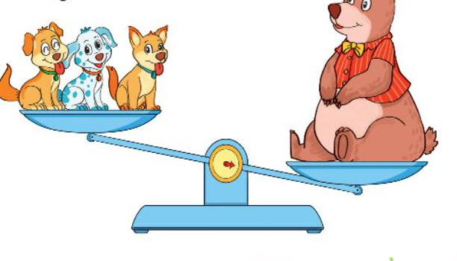
Gấu và 3 con chó, con nào nhẹ hơn?
3 con chó nhẹ hơn

Slide 6

12 kg + 23 kg = ?
35 kg

Slide 7
13 kg - 8 kg = ?
5 kg

Slide 8




Bài 16:
Lít

Slide 9
Tiết 1

Slide 10

YÊU CẦU CẦN ĐẠT
1. Nhận biết, cảm nhận về dung tích, về biểu tượng đơn vị đo lít
2. Biết đọc, viết đơn vị đo lít
3. Biết giải toán liên quan đến đơn vị đo lít trong thực tế cuộc sống.

Slide 11

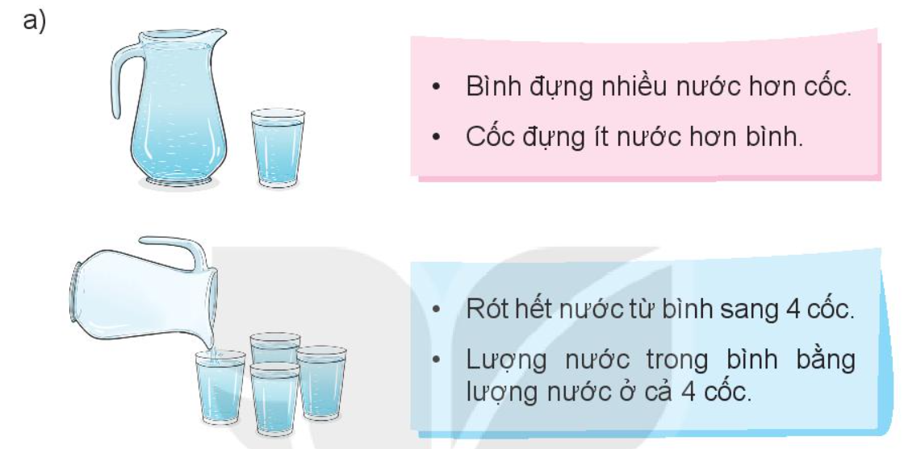

Slide 12

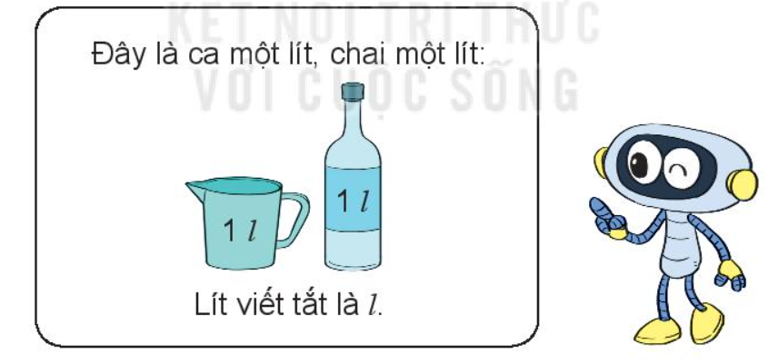
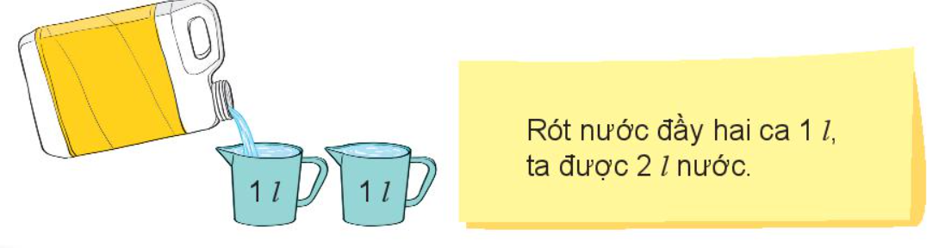

Slide 13

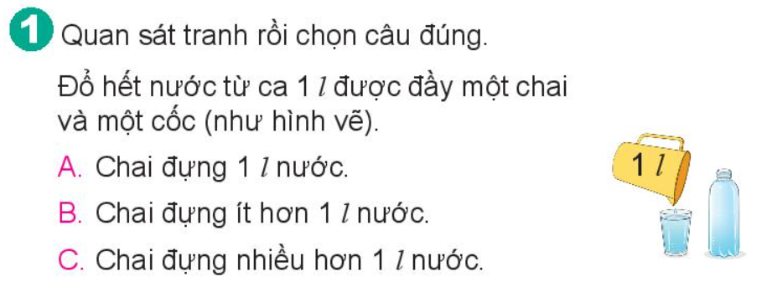

Slide 14
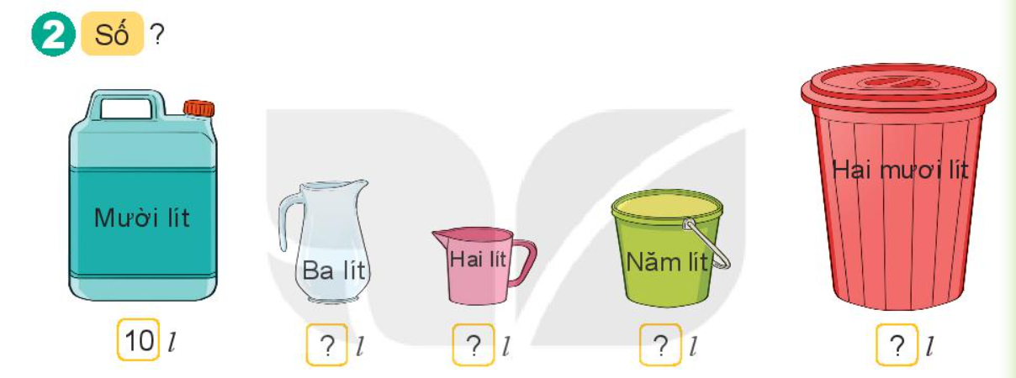
3
2
5
20

Slide 15
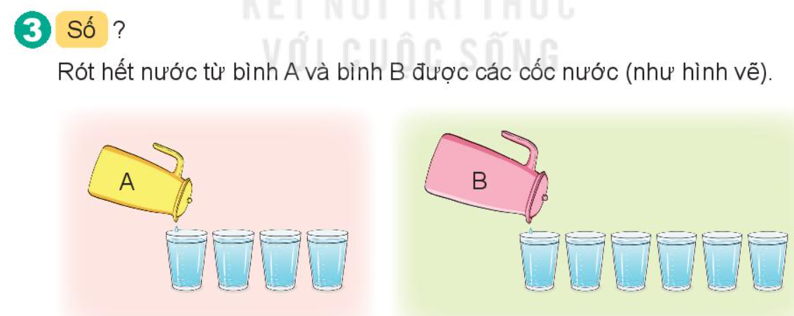
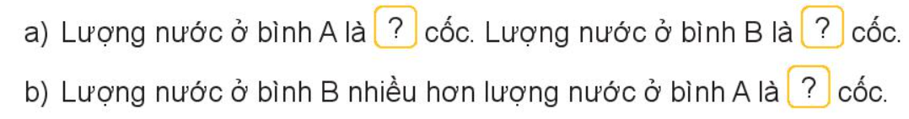
4
6
2

Slide 16
YÊU CẦU CẦN ĐẠT
1. Nhận biết, cảm nhận về dung tích, về biểu tượng đơn vị đo lít
2. Biết đọc, viết đơn vị đo lít
3. Biết giải toán liên quan đến đơn vị đo lít trong thực tế cuộc sống.

Slide 17


